Slide 1
§7.1为什么要用函数
第7章 函 数
问题：
如果程序的功能比较多，规模比较大，把所有代码都写在main函数中，就会使主函数变得庞杂、头绪不清，阅读和维护变得困难
有时程序中要多次实现某一功能，就需要多次重复编写实现此功能的程序代码，这使程序冗长，不精炼
解决的方法：用模块化程序设计的思路
采用“组装”的办法简化程序设计的过程
事先编好一批实现各种不同功能的函数
把它们保存在函数库中,需要时直接用

Slide 2
解决的方法：用模块化程序设计的思路
函数就是功能
每一个函数用来 实现一个特定的功能
函数的名字应反映 其代表的功能

Slide 3
在设计一个较大的程序时，往往把它分为若干个程序模块，每一个模块包括一个或多个函数，每个函数实现一个特定的功能
Ｃ程序可由一个主函数和若干个其他函数构成
主函数调用其他函数
其他函数也可以互相调用，但不能调用main( )；
同一个函数可以被一个或多个函数（包括自身）调用任意多次
可以使用库函数
可以使用自己编写的函数
在程序设计中要善于利用 函数，可以减少重复编写程序段的工作量，同时可以方便地实现模块化的程序设计

Slide 4
例1：输出以下的结果，用函数调用实现。
******************
How do you do!
******************
解题思路：
在输出的文字上下分别有一行“*”号，显然不必重复写这段代码，用一个函数print_star来实现输出一行“*”号的功能。
再写一个print_message函数来输出中间一行文字信息
用主函数分别调用这两个函数

Slide 5
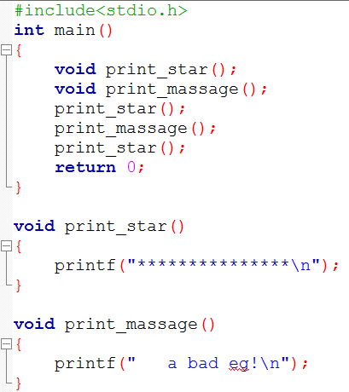

声明函数
输出16个*
定义函数
输出一行文字

Slide 6
说明：
(1) 一个Ｃ程序由一个或多个程序模块组成，每一个程序模块作为一个源程序文件。
对较大的程序，一般不希望把所有内容全放在一个文件中，而是将它们分别放在若干个源文件中，由若干个源程序文件组成一个C程序。
这样便于分别编写、分别编译，提高调试效率。一个源程序文件可以为多个C程序共用。
(2) 一个源程序文件由一个或多个函数以及其他有关内容（如预处理指令、数据声明与定义等）组成。
一个源程序文件是一个编译单位，在程序编译时是以源程序文件为单位进行编译的，而不是以函数为单位进行编译的。

Slide 7
说明：
(3) Ｃ程序的执行是从main函数开始的，如果在main函数中调用其他函数，在调用后流程返回到main函数，在main函数中结束整个程序的运行。
main( )
{
…..
sub1(…);
…..
sub2(…);
…..
}
sub1(…)
{
…..
sub2(…);
…..
}
sub2(…)
{
…..
return(…);
}

Slide 8
函数间的数据传递
函数的输入——函数中将要处理的数据对象，通常来自主调函数。
函数的输出——函数运行的最终结果，通常需返回给主调函数。
函 数
Output
Input

Slide 9
说明：
(4) 所有函数都是平行的，即在定义函数时是分别进行的，是互相独立的。
一个函数并不从属于另一个函数，即函数不能嵌套定义。
函数间可以互相调用，但不能调用main函数。main函数是被操作系统调用的。

Slide 10
说明：
(5) 从用户使用的角度看，函数有两种。
库函数：它是由系统提供的，用户不必自己定义而直接使用它们。
说明：不同的C语言编译系统提供的库函数的数量和功能会有一些不同，当然许多基本的函数是共同的。
用户自己定义的函数：它是用以解决用户专门需要的函数。

Slide 11
说明：
(6) 从函数的形式看，函数分两类。
① 无参函数：无参函数一般用来执行指定的一组操作。无参函数可以带回或不带回函数值，但一般以不带回函数值的居多。
② 有参函数：在调用函数时，主调函数在调用被调用函数时，通过参数向被调用函数传递数据，一般情况下，执行被调用函数时会得到一个函数值，供主调函数使用。

Slide 12
一、为什么要定义函数
§7.2 怎样定义函数
C语言要求，在程序中用到的所有函数，必须“先定义，后使用”
指定函数名字、函数返回值类型、函数实现的功能以及参数的个数与类型，将这些信息通知编译系统。
指定函数的名字，以便以后按名调用
指定函数类型，即函数返回值的类型
指定函数参数的名字和类型，以便在调用函数时向它们传递数据
指定函数的功能，这是最重要的，这是在函数体中解决的
对于库函数，程序设计者只需用#include指令把有关的头文件包含到本文件模块中即可
程序设计者需要在程序中自己定义想用的而库函数并没有提供的函数

Slide 13
二、 定义函数的方法
1.定义无参函数
定义无参函数的一般形式为:
指定函数值的类型
指定函数值的类型
类型名 函数名()
｛
函数体
｝
类型名 函数名(void)
｛
函数体
｝
包括声明部分 和语句部分
包括声明部分和语句部分

Slide 14
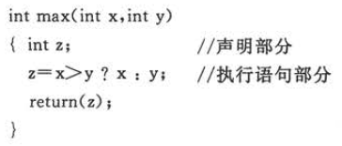
2.定义有参函数
定义有参函数的一般形式为:
类型名 函数名（形式参数表列）
｛
函数体
｝

Slide 15
3. 定义空函数
定义空函数的一般形式为:
类型名 函数名（ ）
｛ ｝
先用空函数占一个位置，以后逐步扩充
好处：程序结构清楚，可读性好，以后扩充新功能方便，对程序结构影响不大
如：定义 void dummy( ) { }
调用 dummy( );

Slide 16
7.3.1函数调用的形式
7.3.2函数调用时的数据传递
7.3.3函数调用的过程
7.3.4函数的返回值

Slide 17
一、函数调用的形式
§7.3 调用函数
函数调用的一般形式为：
函数名（实参表列）
如果是调用无参函数，则“实参表列”可以没有，但括号不能省略
如：printstar( ); printf_message( );
如果实参表列包含多个实参，则各参数间用逗号隔开
如：c=max(a,b);

Slide 18
按函数调用在程序中出现的形式和位置来分，可以有以下3种函数调用方式：
１. 函数调用语句
把函数调用单独作为一个语句
如printf_star()；
这时不要求函数带回值，只要求函数完成一定的操作
如：rewind, srand, clrscr等；

Slide 19
按函数调用在程序中出现的形式和位置来分，可以有以下3种函数调用方式：
２. 函数表达式
函数调用出现在另一个表达式中
如：c=max(a,b);
这时要求函数带回一个确定的值以参加表达式的运算
如：c=getchar ( ); c=2*max(a,b);

Slide 20
按函数调用在程序中出现的形式和位置来分，可以有以下3种函数调用方式：
３. 函数参数
函数调用作为另一函数调用时的实参
如m＝max(a,max(b,c));
其中max(b,c)是一次函数调用，它的值作为max另一次调用的实参
如： m=max(a,max(b,c)); printf(“%d”,max(a,b));

Slide 21
二、 函数调用时的数据传递
1.形式参数和实际参数
在调用有参函数时，主调函数和被调用函数之间有数据传递关系
定义函数时函数名后面的变量名称为“形式参数”（简称“形参”）
主调函数中调用一个函数时，函数名后面参数称为“实际参数”（简称“实参”）
实际参数可以是常量、变量或表达式

Slide 22
2. 实参和形参间的数据传递
在调用函数过程中，系统会把实参的值传递给被调用函数的形参
或者说，形参从实参得到一个值
该值在函数调用期间有效，可以参加被调函数中的运算

Slide 23
例2：输入两个整数，要求输出其中值较大者。要求用函数来找到大数。
解题思路：
(1)函数名应是见名知意，今定名为max
(2) 由于给定的两个数是整数，返回主调函数的值（即较大数）应该是整型
(3)max函数应当有两个参数，以便从主函数接收两个整数，因此参数的类型应当是整型

Slide 24
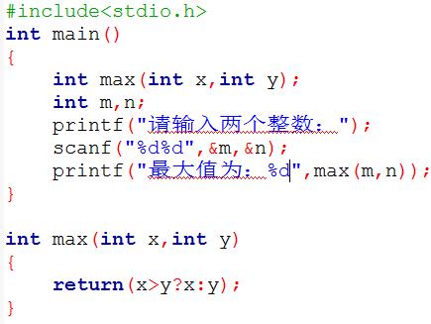

实参可以是常量、变量或表达式

Slide 25
c=max(a,b); （main函数）
int max(int x, int y) （max函数）
{
int z;
z=x>y?x:y;
return(z);
}

Slide 26
三、 函数调用的过程
在定义函数中指定的形参，在未出现函数调用时，它们并不占内存中的存储单元。在发生函数调用时，函数max的形参被临时分配内存单元。
实参
a
2
3
b
形参
x
2
3
y

Slide 27
被调函数中，形参可以参与运算
调用结束，形参单元被释放
实参单元仍保留并维持原值，没有改变
如果在执行一个被调用函数时，形参的值发生改变，不会改变主调函数的实参的值
实参
a
2
3
b
形参
x
2
3
y
10
15

Slide 28
四、函数的返回值
通常，希望通过函数调用使主调函数能得到一个确定的值，这就是函数值(函数的返回值)
函数的返回值是通过函数中的return语句获得的。
一个函数中可以有一个以上的return语句，执行到哪一个return语句，哪一个就起作用
return语句后面的括号可以不要

Slide 29
return 语句的一般形式： return [ (] 表达式 [)] ;
或 return ;
return不是必须的；当函数体执行完毕后，若未执行过return语句，则并不表示函数不带回值，而是其带回的值是不确定的。
一个函数中可以有多个return语句，先执行到的那个return语句起作用。

Slide 30
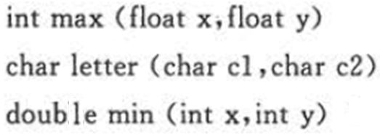
(2) 函数值的类型。应当在定义函数时指定函数值的类型
(3)在定义函数时指定的函数类型一般应该和return语句中的表达式类型一致
如果函数值的类型和return语句中表达式的值不一致，则以函数类型为准

Slide 31
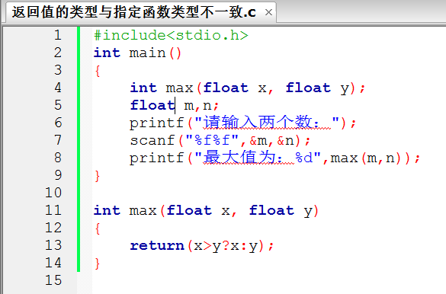


Slide 32
(4)对于不带回值得函数，应当定义函数为“void类型”（或称空类型）。
此时，禁止在调用函数中使用被调用函数的返回值，并且在被调用函数的函数体内不得出现return <表达式>语句（只能用return;）。
如：例7.1中不允许形如“a=printstar( )”的调用。

Slide 33
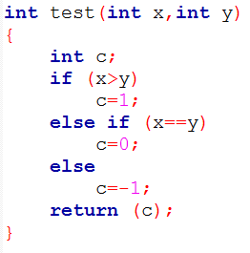
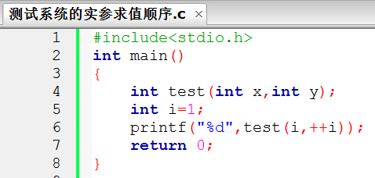
若实参表列包含多个实参，则对实参求值的顺序并不是确定的，多数系统（如Turbo C、MS C）是按自右至左顺序求值。
为避免混淆，提高程序的可移植性，实际应用中应避免此类情况！

Slide 34
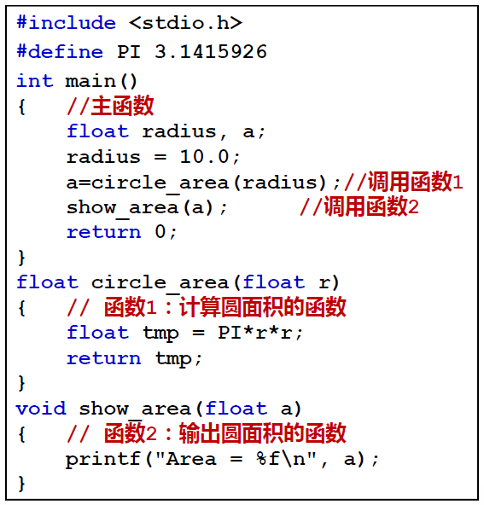
四、对被调用函数的声明和函数原型
在一个函数中调用另一个函数需要具备如下条件：
(1) 被调用函数必须是已经定义的函数（是库函数或用户自己定义的函数）
(2) 如果使用库函数，应该在本文件开头加相应的#include指令
(3) 如果使用自己定义的函数，而该函数的位置在调用它的函数后面，应该声明
这个程序有何问题？

Slide 35
函数的定义与函数的声明的区别：
函数的定义 —— 指的是对函数功能的确立，包括指定函数名，函数值类型，形参及其类型，函数体等。
函数的声明（C语言中称为函数原型）—— 其作用是把函数的名字，函数类型以及形参的类型、个数和顺序通知编译系统，以便在编译时以此为依据作对照检查，及时发现并纠正错误（语法错误）。

Slide 36
例3：输入两个实数，用一个函数求出它们之和。
解题思路：
用add函数实现。首先要定义add函数，它为float型，它应有两个参数，也应为float型。特别要注意的是：要对add函数进行声明。
分别编写add函数和main函数，它们组成一个源程序文件
main函数的位置在add函数之前
在main函数中对add函数进行声明

Slide 37
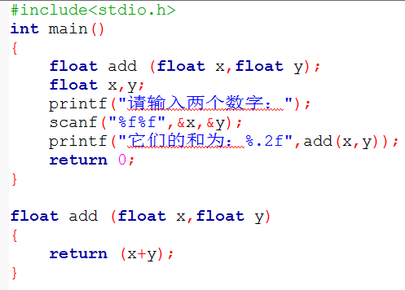

对add函数声明
只差一个分号
调用add函数
定义add函数
求两个实数之和，函数值也是实型

Slide 38
函数原型的一般形式是：
函数类型 函数名(参数类型1 参数名1, 参数类型2 参数名2 ……)； 如： float add(float a, float b);
函数类型 函数名(参数类型1, 参数类型2……)； 如： float add(float, float);
应当确保函数原型与函数首部写法一致！
函数声明中可以不给出形参名，因为编译系统不检查参数名；但形参的数据类型不可省略！

Slide 39
如果在函数调用之前，没有对该函数作声明，则编译系统会把第一次遇到的该函数形式（函数定义/函数调用）作为函数的声明，且若遇到的是函数调用将把函数类型默认为int型。
如果被调用函数的定义出现在主调函数之前，可以不必再加以声明。
如果在所有函数定义前，且在函数的外部，已做了函数声明，则在各个主调函数中不必对所调用函数再作声明。（头文件中大体如此。）

Slide 40
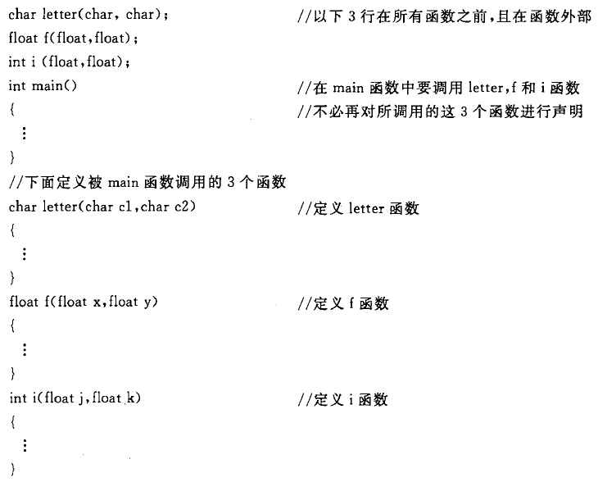

Slide 41
五、 函数的嵌套调用
C语言的函数定义都是互相平行、独立的，也就是说在定义函数时，一个函数内不能包含另一个函数的定义，即C语言不允许嵌套定义函数。
C语言允许嵌套调用函数，即在调用一个函数的过程中，还可以调用另一函数（甚至该函数子自身，称为递归调用）。
main( )
{
…..
sub1(…);
…..
sub2(…);
…..
}
sub1(…)
{
…..
sub2(…);
…..
}
sub2(…)
{
…..
return(…);
}
函数嵌套调用示意图

Slide 42
例4： 输入4个整数，找出其中最大的数。用函数的嵌套调用来处理。
解题思路：
main中调用max4函数，找4个数中最大者
max4中再调用max2，找两个数中的大者
max4中多次调用max2，可找4个数中的大者，然后把它作为函数值返回main函数
main函数中输出结果

Slide 43
#include <stdio.h>
int main()
{ ……
max=max4(a,b,c,d);
……
}
#include <stdio.h>
int max4(int a,int b,int c,int d);
int max2(int a,int b);
int main()
{ int a,b,c,d,max;
printf(“4 interger numbers:");
scanf("%d%d%d%d",&a,&b,&c,&d);
max=max4(a,b,c,d);
printf("max=%d \n",max);
return 0;
}
int max4(int a,int b,int c,int d)
{ ruturn max2(max2(max2(a,b),c),d); }
int max2(int a,int b)
{ return(a>b?a:b); }
int max4(int a,int b,int c,int d)
{ int max2(int a,int b);
ruturn max2(max2(max2(a,b),c),d);
}
int max2(int a,int b) { return(a>b?a:b); }

Slide 44
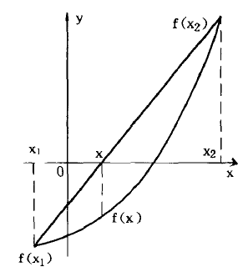
【例Ex8.6】 用弦截法求方程x³-5x²+16x-80=0的根。
弦截法 1、取x₁≠x₂，且f (x₁)f (x₂)<0。 2、连接(x₁,f (x₁))和(x₂,f (x₂))两 点，与x轴交于点(x,0)，其中 x=(x₁f (x₂)-x₂f (x₁))/(f (x₂)-f (x₁))。 3、求f (x)，若|f (x)| <ε， 则认为f (x)≈0，算法结束。 4、否则，若f (x)f (x₁)<0， 则x₁=x；否则x₂=x。

Slide 45
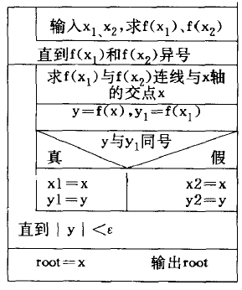
【例5 】 用弦截法求方程x³-5x²+16x-80=0的根。
弦截法
程序N-S流程图
|f (x)|<ε的表示 1、 f (x)<ε&&f (x)>-ε 2、 用求绝对值函数：
#include <math.h> double fabs (double x); int abs (int x);
f函数
xpoint函数
root函数

Slide 46
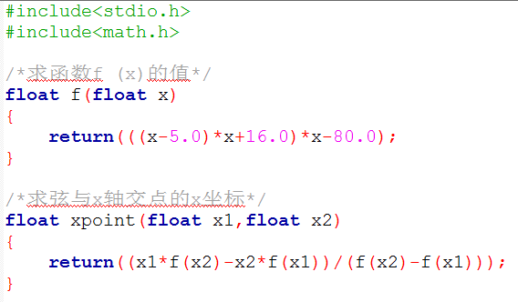
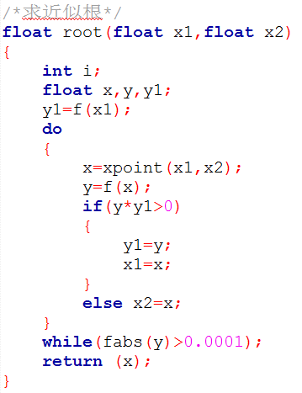

Slide 47
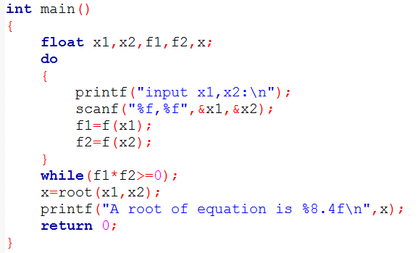
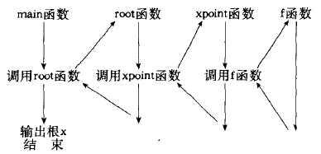
函数调用关系图

Slide 48
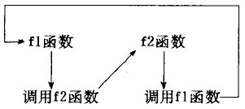

六、 函数的递归调用
函数的递归调用 —— 在调用一个函数的过程中又出现直接或间接地调用函数本身。
两种情况：
直接调用：f1中调用f1；
间接调用：f1中调用f2，而f2再调用f1。
程序中出现的递归调用应当是有限次数的、有终止的递归调用，这通常用if语句来控制。
有限递归！

Slide 49
【例6】猴子吃桃问题（P141 5.12）
递推公式： f_{i+1}=f_{i} / 2-1 ➔ f_{i}=2*(f_{i+1}+1) f₁₀=1
解法一（循环）：
main()
{ int i, f=1;
for(i=9; i>0; i--) f = 2 * (f + 1);
printf("%d\n",f);
}

Slide 50
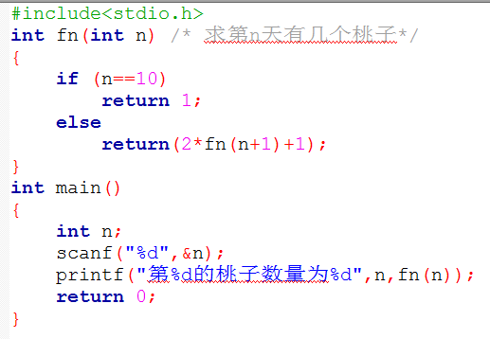
解法二（递归）：
f_{i}=2*(f_{i+1}+1)
f₁₀=1

Slide 51
例7：有5个学生坐在一起
问第5个学生多少岁？他说比第4个学生大2岁
问第4个学生岁数，他说比第3个学生大2岁
问第3个学生，又说比第2个学生大2岁
问第2个学生，说比第1个学生大2岁
最后问第1个学生，他说是10岁
请问第5个学生多大
解题思路：
要求第５个年龄，就必须先知道第４个年龄
要求第４个年龄必须先知道第３个年龄
第３个年龄又取决于第２个年龄
第２个年龄取决于第１个年龄
每个学生年龄都比其前１个学生的年龄大２

Slide 52
age(5)
=age(4)+2
age(5)
=18
age(4)
=age(3)+2
age(4)
=16
结束递归的条件
age(3)
=age(2)+2
age(3)
=14
age(2)
=age(1)+2
age(2)
=12
回溯阶段
age(1)
=10
递推阶段

Slide 53
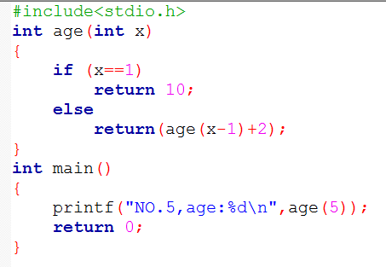

Slide 54
int age(int n)
{ int c;
if(n==1) c=10;
else c=age(n-1)+2;
return(c);
}
age函数
n=5
age函数
n=4
main
age(5)
输出age(5)
c=age(4)+2
c=age(3)+2
18
age(5)=18
age(4)=16
age函数
n=1
age函数
n=2
age函数
n=3
c=10
c=age(1)+2
c=age(2)+2
age(1)=10
age(2)=12
age(3)=14

Slide 55
设计递归算法时，可先写出问题的递归定义（同第二数学归纳法类似）：
基本项（递归出口）：描述了一个或几个问题的终结状态（不需要再继续递归就可以直接求解的状态）。
任何实际应用的递归过程，除错误情况外，必定能经过有限层次的递归而终止。
归纳项：描述了如何实现从当前状态到终结状态的转化，即描述了这类原问题和子问题之间的转化关系。（向着递归出口的方向转化）

Slide 56
例8：用递归方法求ｎ！。
解题思路：
求ｎ！可以用递推方法：即从１开始，乘２，再乘３……一直乘到ｎ。
递推法的特点是从一个已知的事实(如1!=1)出发，按一定规律推出下一个事实(如2!=1!*2)，再从这个新的已知的事实出发，再向下推出一个新的事实(3!=3*2!)。n!=n*(n-1)!。
求ｎ！也可以用递归方法，即５！等于４！×５，而４！＝３！×４…，１！＝１
可用下面的递归公式表示：

Slide 57
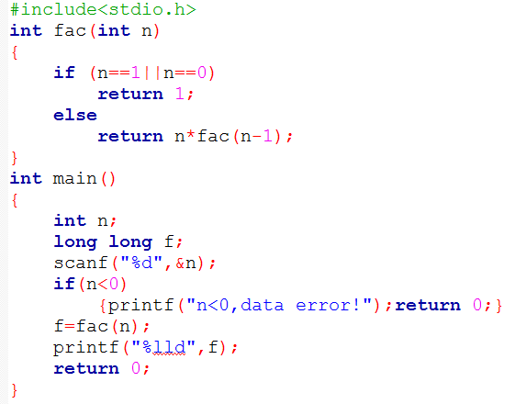

注意溢出

Slide 58
int fac(int n)
{ int f;
if(n<0) printf("n<0,data error!");
else if(n==0 | | n==1) f=1;
else f=fac(n-1)*n;
return(f);
}
fac函数
n=5
fac函数
n=4
main
fac(5)
输出fac(5)
f=fac(4)×5
f=fac(3)×4
120
fac(5)=120
fac(4)=24
fac函数
n=1
fac函数
n=2
fac函数
n=3
f=1
f=fac(1)×2
f=fac(2)×3
fac(1)=1
fac(2)=2
fac(3)=6

Slide 59
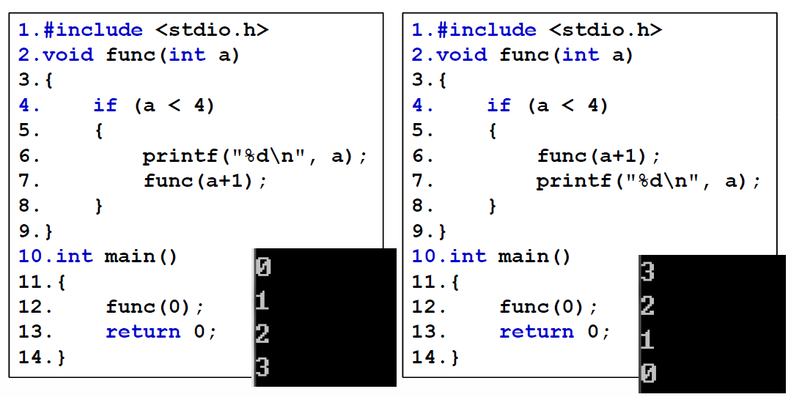
改变函数语句的顺序会导致执行结果的巨大变化
递归的时空开销交待，递归层次有限，应避免过度使用递归。（尤其是当问题存在简便的非递归求解方法时）

Slide 60
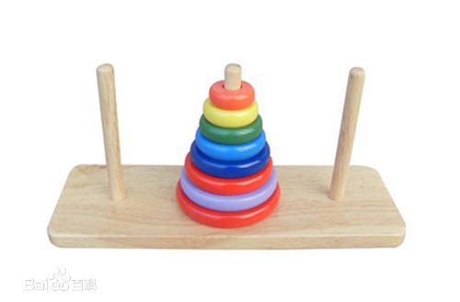
汉诺塔（梵塔）：世界末日传说
法国数学家爱德华·卢卡斯曾编写过一个印度的古老传说：
在世界中心贝拿勒斯（在印度北部）的圣庙里，一块黄铜板上插着三根宝石针。印度教的主神梵天在创造世界的时候，在其中一根针上从下到上地穿好了由大到小的64片金片，这就是所谓的汉诺塔。
不论白天黑夜，总有一个僧侣在按照下面的法则移动这些金片：一次只移动一片，不管在哪根针上，小片必须在大片上面。
僧侣们预言，当所有的金片都从梵天穿好的那根针上移到另外一根针上时，世界就将在一声霹雳中消灭，而梵塔、庙宇和众生也都将同归于尽。
【数学论证】
假设有n片，移动次数是f(n).显然f(1)=1, f(2)=3, f(3)=7，且f(k+1)=2*f(k)+1。此后不难证明f(n)=2^{n}-1。
当n=64时，假如每秒钟一次，共需花费18446744073709551615秒，即移完这些金片需要5845.54亿年以上。
地球存在至今不过45亿年，太阳系的预期寿命据说也就是数百亿年。

Slide 61
例9:Hanoi（汉诺）塔问题。古代有一个梵塔，塔内有3个座A、B、C，开始时Ａ座上有64个盘子，盘子大小不等，大的在下，小的在上。有一个老和尚想把这64个盘子从Ａ座移到Ｃ座，但规定每次只允许移动一个盘，且在移动过程中在3个座上都始终保持大盘在下，小盘在上。在移动过程中可以利用B座。要求编程序输出移动一盘子的步骤。
Notes:
电影《猩球崛起》刚开始的时候，年轻的Caesar在玩一种很有意思的游戏，就是汉诺塔......

Slide 62
解题思路：
要把64个盘子从A座移动到C座，需要移动大约2⁶⁴ 次盘子。一般人是不可能直接确定移动盘子的每一个具体步骤的
老和尚会这样想：假如有另外一个和尚能有办法将上面63个盘子从一个座移到另一座。那么，问题就解决了。此时老和尚只需这样做：
(1) 命令第2个和尚将63个盘子从A座移到B座；
(2) 自己将1个盘子（最底下的、最大的盘子）从A座移到C座；
(3) 再命令第2个和尚将63个盘子从B座移到C座。

Slide 63
由上面的分析可知：将n个盘子从A座移到C座可以分解为以下3个步骤：
(1) 将A上n-1个盘借助C座先移到B座上
(2) 把A座上剩下的一个盘移到C座上
(3) 将n-1个盘从B座借助于Ａ座移到C座上
可以将第(1)步和第(3)步表示为：
将“one”座上n-1个盘移到“two”座(借助“three”座)。
在第(1)步和第(3)步中，one 、two、three和A、B、C的对应关系不同。
对第(1)步，对应关系是one对应A，two对应B，three对应C。
对第(3)步，对应关系是one对应B，two对应C，three对应A。

Slide 64
把上面3个步骤分成两类操作：
(1) 将n-1个盘从一个座移到另一个座上（n＞1）。这就是大和尚让小和尚做的工作，它是一个递归的过程，即和尚将任务层层下放，直到第64个和尚为止。
(2) 将1个盘子从一个座上移到另一座上。这是大和尚自己做的工作。

Slide 65
编写程序。
用hanoi函数实现第1类操作（即模拟小和尚的任务）
用move函数实现第2类操作（模拟大和尚自己移盘）
函数调用hanoi(n,one,two,three)表示将n个盘子从“one”座移到“three”座的过程(借助“two”座)
函数调用move(x,y)表示将1个盘子从x 座移到y 座的过程。x和y是代表A、B、C座之一，根据每次不同情况分别取A、B、C代入

Slide 66

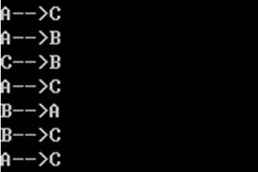
#include <stdio.h>
int main()
{ void hanoi(int n, char one, char two, char three);
int m;
printf(“the number of diskes:");
scanf("%d",&m);
printf("move %d diskes:\n",m);
hanoi(m,'A','B','C');
}
void hanoi(int n, char one, char two, char three)
{ void move(char x,char y);
if(n==1)
move(one,three);
else
{ hanoi(n-1,one,three,two);
move(one,three);
hanoi(n-1,two,one,three);
}
}
void move(char x,char y)
{
printf("%c-->%c\n",x,y);
}

